Slide 1
GML6402A : Géostatistique
Cours 6 : Simulations géostatistiques

Slide 2
Objectifs
Identifier les problèmes types où les simulations s’appliquent;
Expliquer les différences entre estimation et simulation;
Expliquer les différences entre simulations non conditionnelles et conditionnelles;
Être en mesure d’appliquer les méthodes de simulations de Choleski et SGS. Discuter de leurs avantages et inconvénients;
Utiliser et interpréter les résultats d’une simulation pour l’estimation des ressources;
Expliquer les principales propriétés des simulations.

Slide 3
Plan du cours
Introduction : contexte et problématique
Simulation vs krigeage
Fonction de transfert
Simulation conditionnelle et non-conditionnelle
Méthodes de simulations géostatistiques
Transformation graphique (cas non gaussien)
Simulation Cholesky (LU)
Simulation séquentielle gaussienne
Post-conditionnement par krigeage simple

Slide 4
1. Introduction : contexte et problématique
Mise en contexte : profil d’un fond marin
Vous déposez un câble de fibre optique sur le fond marin.
Quelle longueur devrait avoir ce câble¹?
Deux questions?
1) Quelle est la longueur totale du fond marin;
2) Quelle est la pente maximale du fond marin.
¹Exemple inspiré de Chilès et Delfiner, 1999 et Alfaro, 1979

Slide 5
1. Introduction : contexte et problématique
Mise en contexte : profil d’un fonds marin
La profondeur exacte est connue uniquement aux points observations

Slide 6
1. Introduction : contexte et problématique
Mise en contexte : profil d’un fonds marin
On effectue un krigeage
La longueur réelle est 105.6 km, le krigeage donne 102.6 km. On va manquer de câble !
La pente maximale réelle est de 43°, le krigeage donne 23°. Effet de lissage.

Slide 7
1. Introduction : contexte et problématique
Mise en contexte : profil d’un fonds marin
Changement d’approche : les simulations géostatistiques conditionnelles

Slide 8
1. Introduction : contexte et problématique
Mise en contexte : profil d’un fonds marin
Changement d’approche : les simulations géostatistiques conditionnelles
Longueur moyenne des câbles : 105.2km ± 1.6 km
Pente maximale moyenne des profils : 41.2°± 8.5°

Slide 9
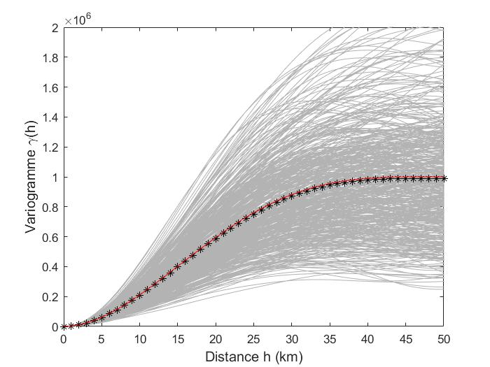
1. Introduction : contexte et problématique
Mise en contexte : profil d’un fonds marin
Changement d’approche : les simulations géostatistiques conditionnelles
Rouge : Modèle théorique
Gris : Simulations
Noir : Moyenne des simulations

Slide 10
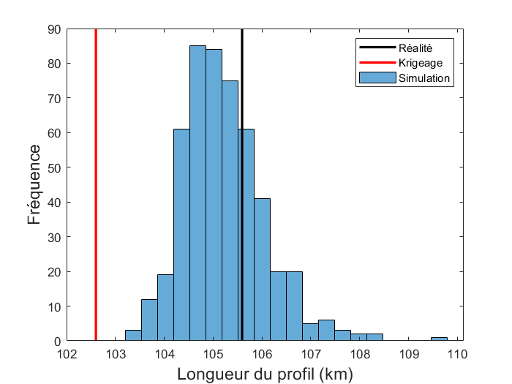
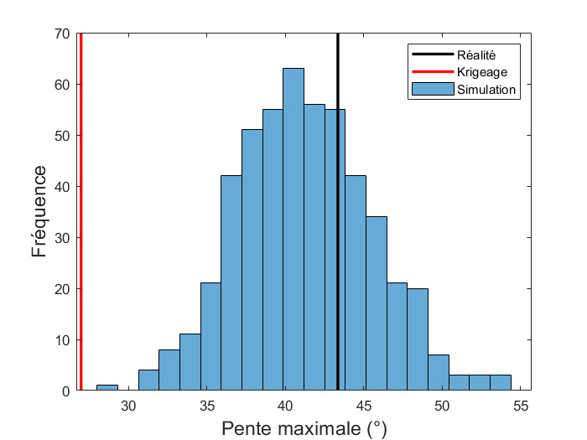
1. Introduction : contexte et problématique
Mise en contexte : profil d’un fonds marin
Comparaison des résultats

Slide 11
1. Introduction : contexte et problématique
Mise en contexte : profil d’un fonds marin
relation non linéaire entre la variable principale (p.ex. profil du fond marin) et l’estimation désirée (p. ex. la longueur du câble, la pente maximale)
Fonction de transfert :
Dès que la fonction de transfert recherchée n’est pas linéairement reliée à la variable principale, on peut avoir intérêt à effectuer des simulations plutôt que des krigeages. C’est souvent le cas.

Slide 12
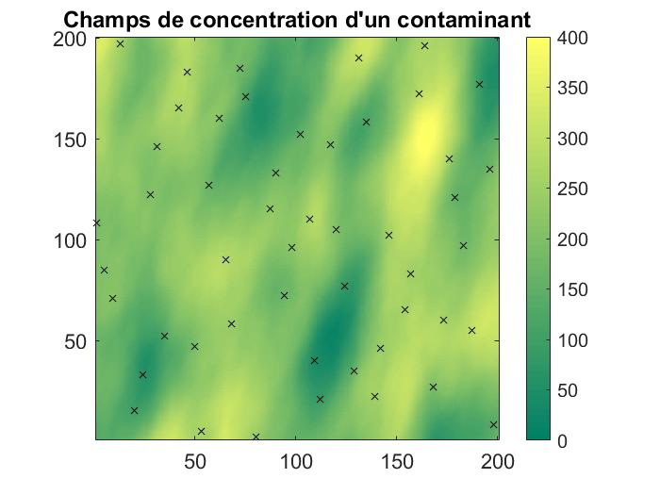
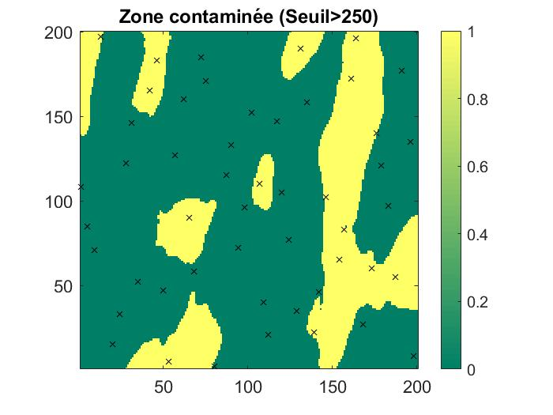
1. Introduction : contexte et problématique
Mise en contexte : champs de concentration d’un contaminant
Vous disposez d’une cinquantaine d’observations d’un site contaminé. Le seuil de contamination est de 250 ppm.
Quel est le volume de sol contaminé à excaver?

Slide 13
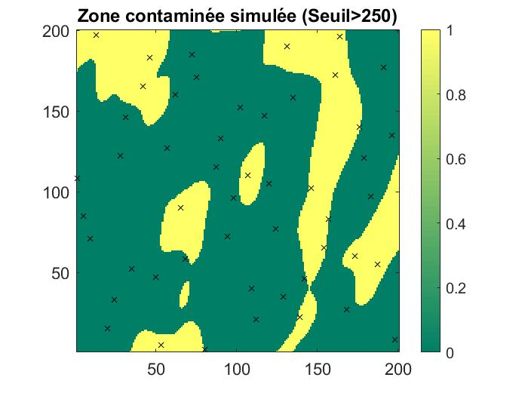
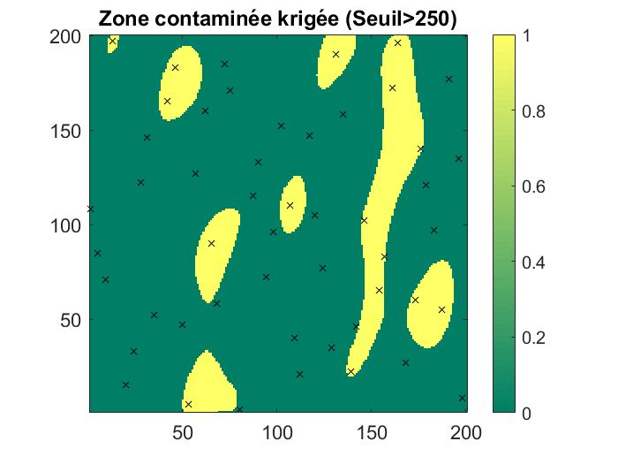
1. Introduction : contexte et problématique
Mise en contexte : champs de concentration d’un contaminant
Les simulations permettent de bien estimer la fonction de transfert (non linéaire)
Méthode d’estimation | Volume contaminé estimé (%) | Intervalle de confiance à 95%
Réalité | 25.70 | -
Estimation linéaire (Krigeage) | 15.75 | ?
Simulations géostatistiques (500 simulations) | 25.03 | [20.43 , 29.63]

Slide 14
1. Introduction : contexte et problématique
Réservoir pétrolier
Variables observées
Krigeage
Cokrigeage
Sismique et forages
(géologie, porosité, perméabilité)
Modèle du réservoir
Fonction de transfert
(simulateur d’écoulement)
Corresponds à l’historique
de production?
Champs de pression théorique
Oui, parfait
Non, quoi faire?

Slide 15
1. Introduction : contexte et problématique
Réservoir pétrolier
Simulations :
plusieurs réalisations possibles
Variables observées
Sismique et forages
(géologie, porosité, perméabilité)
Modèle du réservoir
Fonction de transfert
(simulateur d’écoulement)
Corresponds à l’historique
de production?
Champs de pression théorique
Conserver les modèles compatibles, rejeter les autres
Bonus : idée de l’incertitude quant au véritable modèle du réservoir

Slide 16
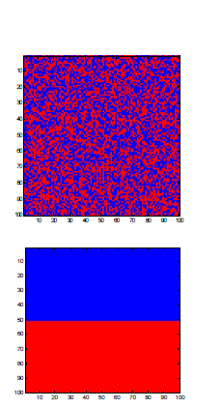
1. Introduction : contexte et problématique
Hydrogéologie : changement d’échelle
Déterminer la transmissivité (T) d’un bloc
$$T_{m,point}{≠T}_{bloc}$$
Échelle | T (cm²/s)
$$T_{m,point}$$ | $$5×{10}^{−3}$$
$$T_{bloc}$$ | $${10}^{−4}$$
Facies | T (cm²/s)
Bleu | $${10}^{−6}$$
Rouge | $${10}^{−2}$$
Moyenne géométrique
Échelle | T (cm²/s)
$$T_{m,point}$$ | $$5×{10}^{−3}$$
$$T_{bloc,horiz.}$$ | $$5×{10}^{−3}$$
$$T_{bloc,vertic.}$$ | $$2×{10}^{−6}$$
Moyenne arithmétique
Moyenne harmonique

Slide 17
1. Introduction : contexte et problématique
Hydrogéologie : changement d’échelle
Déterminer la transmissivité (T) d’un bloc
Variable principale : tests piézométriques (quasi ponctuel)
Fonction de transfert : Simulateur d’écoulement
Krigeage de blocs $→$ moyenne des transmissivités des points dans le bloc
Krigeage ponctuel et simulateur d’écoulement $→$ les transmissivités krigées n’auront pas le bon variogramme
Simulation des transmissivités ponctuelles et simulateur d’écoulement $→$transmissivité de bloc
Ce n’est pas ce dont on a besoin
Effet de lissage indésiré
Bonne approche

Slide 18
1. Introduction : contexte et problématique
Hydrogéologie : aires de protection d’un puits
Variables observées
Simulations :
plusieurs réalisations de la conductivité hydraulique
Tests piézométriques, charges hydrauliques dans des puits d’observation, conditions frontières, recharge estimée, débit des puits
Modèle d’écoulement
Fonction de transfert
(simulateur d’écoulement)
Déterminer plusieurs aires de captage :
Jamais captés
Toujours captés
Captés dans x% des cas
Champs de charges hydrauliques
Bonus : se prémunir contre de mauvaises surprises, p. ex. un puits qui aurait dans sa zone de captage une zone potentiellement contaminée
*Procédure similaire pour :
déterminer des distributions de temps de transport
déterminer les trajets possibles d’une contamination
18

Slide 19
1. Introduction : contexte et problématique
Mines : optimisation de fosses à ciel ouvert
Variable principale : les teneurs quasi ponctuelles
Fonction de transfert : Teneurs de blocs et optimisation des contours de la fosse
La fosse optimisée peut être très éloignée de la fosse qui sera réellement minée
Lissage du krigeage $→$
Simulations géostatistique $→$
Produire $n$ fosses optimisées qui encadrera la valeur de la fosse qui sera minée.

Slide 20
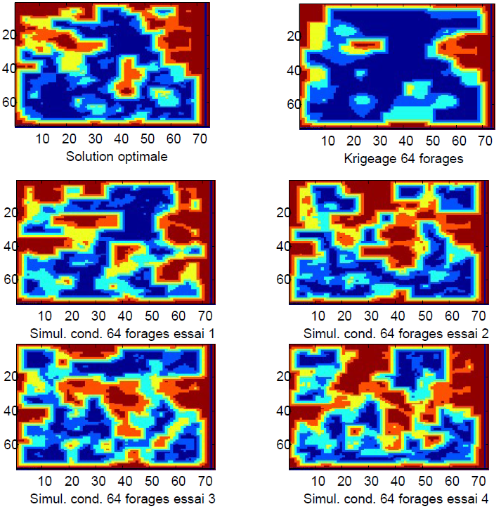
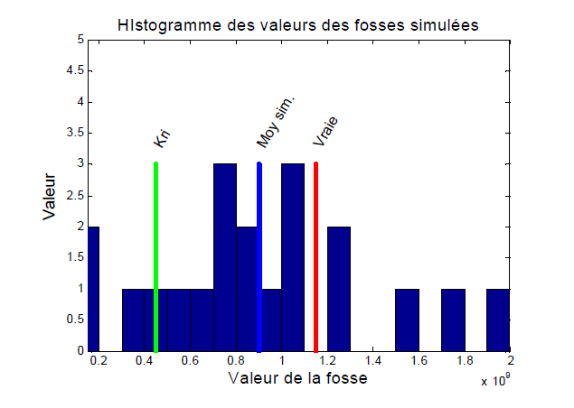
1. Introduction : contexte et problématique
Mines : optimisation de fosses à ciel ouvert
20 simulations
Fréquence

Slide 21
1. Introduction : contexte et problématique
Mines : précision sur les ressources et le profit conventionnel
Chaque réalisation
ressources estimées différentes, compatibles avec les observations actuelles
distribution des ressources, intervalle de confiance
Approche valide pour toute situation où l’on applique un seuil de sélection
p. ex.
Environnement : volume à excaver parce que contaminé
Biologie : aires avec une biomasse suffisante pour nourrir un prédateur

Slide 22
2. Simulation conditionnelle et non-conditionnelle
Idée principale des simulations géostatistiques
Proposer une solution à tout problème impliquant des transformations non linéaires des variables mesurées.
Simulation non conditionnelle :
Produire des champs montrant la même structure spatiale (variogramme) et le même histogramme que ceux inférés à partir des données observées.
Simulation conditionnelle :
Produire des champs montrant la même structure spatiale (variogramme), le même histogramme en plus de respecter les données observées.

Slide 23
2. Simulation conditionnelle et non-conditionnelle
Exemple

Slide 24
2. Simulation conditionnelle et non-conditionnelle
En tableau
Reproduit ? | Non-conditionnelle | Conditionnelle
Histogramme | Oui | Oui
Variogramme | Oui (théorique) | Oui ( mélange de théorique et expérimentale)
Données | Non | Oui
Fonction de transfert non linéaire | Oui, mais pas directement | Oui, mais pas directement
?
?

Slide 25
3. Méthode de simulations géostatistiques
Différences entre les méthodes
Il existe un grand nombre de méthodes de simulations
Ce qui les distingue :
Variable continue ou catégorique
Utilise la covariance (bipoints) ou multipoints
Objets versus pixels
Gaussien versus distribution quelconque
Simulation conditionnelle possible ou non (directement)
Limité en 1D ou non
Grille régulière ou quelconque

Slide 26
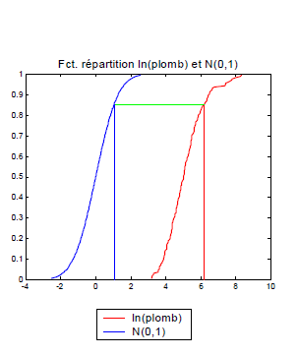
3. Méthode de simulations géostatistiques
Normalité des observations : Cas non gaussien
LU, SGS, FFTMA et les bandes tournantes nécessitent un champ $Z(x)$gaussien
Que faire si ce n’est pas gaussien?
Transformer $Z(x)$en $Y(x)=f^{−1}(Z(x))$;
Calculer et modéliser le variogramme de $Y(x)$;
Simuler (conditionnel ou non) $Y(x)$;
Effectuer la transformation inverse $Z(x)=f\left(Y\left(x\right)\right)$

Slide 27
3. Méthode de simulations géostatistiques
Méthode de Cholesky (LU) : Algorithme simulation non conditionnelle
Soit $Z(x)$gaussien, de moyenne 0 et de covariance $C\left(h\right):$
On cherche à simuler n points à des emplacements$x_{i}, i=1,…,n :$
Construire la matrice des covariances entre les n points, nommée K. K est positive définie. (Il s’agit de la même matrice K que le krigeage simple.)
Effectuer la décomposition $K=LL’. (L$est triangulaire inférieure $n×n.)$
Générer un vecteur aléatoire $Y_{n×1}$tiré d’une loi normale $N(0,1).$
Calculer $Z=LY$.
$$Cov\left(Z,Z^{′}\right)=E\left[ZZ^{′}\right]=E\left[LYY^{′}L′\right]=LE\left[YY′\right]L^{′}=LIL^{′}=K$$

Slide 28
3. Méthode de simulations géostatistiques
Méthode de Cholesky (LU) : Algorithme simulation conditionnelle
Soit $Z(x)$gaussien, de moyenne 0 et de covariance $C\left(h\right)$et soit $z^{1}(x_{i}), i=1,…N$, N observations de $Z(X)$ :
On cherche à simuler $z^{2}(x_{j})$en n emplacements$x_{j}, j=1,…,n ,$ conditionnellement à $z^{1}(x_{i}), i=1,…N$
Construire la matrice des covariances entre les $N+n$points, nommée $K. K$est positive définie.
Effectuer la décomposition $K=LL’. (L$est triangulaire inférieur$e)$
Partager $K$ et $L$ en 4 blocs :
$K11$ et $L11$ sont $N x N$
$K22$ et $L22$ sont $n x n$
Indice 1 : points observés
Indice 2 : points à simuler
$$K_{11}$$ | $$K_{12}$$
$$K_{21}$$ | $$K_{22}$$
$$L_{11}$$ | $$0$$
$$L_{21}$$ | $$L_{22}$$
$$K=$$
$$L=$$

Slide 29
3. Méthode de simulations géostatistiques
Méthode de Cholesky (LU) : Algorithme simulation conditionnelle (suite)
Déterminer les valeurs du vecteur $y_{N×1}^{1}$ qui assure la reproduction des données observées.
Générer un vecteur aléatoire $y_{n×1}^{2}$tiré d’une loi normale $N\left(0,1\right).$
Calculer $Z=LY$:
$$z^{1}=L_{11}y^{1} →y^{1}=L_{11}^{−1}z^{1}$$
$z^{1}$
$$z^{2}$$
$$L_{11}$$ | $$0$$
$$L_{21}$$ | $$L_{22}$$
$y^{1}$
$$y^{2}$$
$$Z=LY→$$
$$=$$
$$z^{1}=L_{11}y^{1}$$
$$z^{2}=L_{21}y^{1}+L_{22}y^{2}=\left(L_{21}L_{11}^{−1}\right)z^{1}+L_{22}y^{2}$$

Slide 30
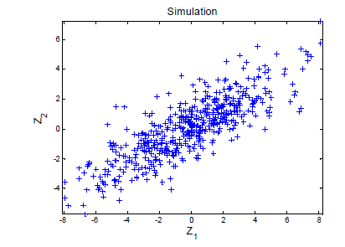
3. Méthode de simulations géostatistiques
Méthode de Cholesky (LU) : Exemple
On cherche à simuler deux variables ($Z_{1}$et $Z_{2}$) de variance respective de 9 et 4 avec une corrélation de 0.8 :
$$Cov\left(Z_{1},Z_{2}\right)=ρσ_{Z_{1}}σ_{Z_{2}}=0.8×{\left(9\right)}^{0.5}×{\left(4\right)}^{0.5}=4.8$$
$$9$$ | 4.8
$$4.8$$ | $$4$$
$$K=$$
$$L=$$
?
Déterminer L :

Slide 31
3. Méthode de simulations géostatistiques
Méthode de Cholesky (LU) : Exemple
On cherche à simuler deux variables ($Z_{1}$et $Z_{2}$) de variance respective de 9 et 4 avec une corrélation de 0.8 :
$$Cov\left(Z_{1},Z_{2}\right)=0.8×{\left(9×4\right)}^{0.5}=4.8$$
$$9$$ | 4.8
$$4.8$$ | $$4$$
3 | $$0$$
1.6 | $$1.2$$
$$K=$$
$$L=$$
$−0.12$
-0.5
$Z_{1}$
$$Z_{2}$$
$$3$$ | $$0$$
$$1.6$$ | $$1.2$$
$−0.12$
-0.5
-0.36
-0.79
Soit : $Y_{1}=$
$$→$$
$$=$$
$$=$$
1.47
1
$Z_{1}$
$$Z_{2}$$
$$3$$ | $$0$$
$$1.6$$ | $$1.2$$
$1.47$
1
4.41
3.55
$Y_{2}=$
$$→$$
$$=$$
$$=$$

Slide 32
3. Méthode de simulations géostatistiques
Méthode de Cholesky (LU) : Avantages et inconvénients
Avantages
Inconvénients
Facile à comprendre et programmer
Très rapide pour de petits champs (n petits)
Cas conditionnel pose aucun problème
Se généralise immédiatement au cas multivariable
Limiter à la simulation de petits champs à cause de problèmes d’espace mémoire : (n+N)<10000
$K$ peut ne pas être définie numériquement ($K$l’est théoriquement). Impossibilité d’effectuer la décomposition de Cholesky.

Slide 33
3. Méthode de simulations géostatistiques
Méthode séquentielle gaussienne (SGS) : algorithme
Soit $Z(x)$gaussien, de moyenne 0 et de covariance $C\left(h\right)$et soit $Z(x_{i}), i=1,…N$, $N$ observations de $Z\left(X\right) :$
On cherche à simuler n points à des emplacements$x_{j}, j=1,…,n :$
Choisir une coordonnée $x_{j}$ aléatoirement;
Effectuer le krigeage simple à ce point en utilisant les observations $Z\left(x_{i}\right), i=1,…N$. On obtient ainsi un estimé $Z_{KS}^{∗}\left(x_{j}\right)$ et la variance conditionnelle $σ_{KS}^{2}$
Tirer aléatoirement une donnée de la distribution $N\left(Z_{KS}^{∗}\left(x_{j}\right), σ_{KS}^{2}\right)$
Ajouter cette valeur aux valeurs observées
Répéter les étapes 1 à 4 pour les emplacements restants à simuler.

Slide 34
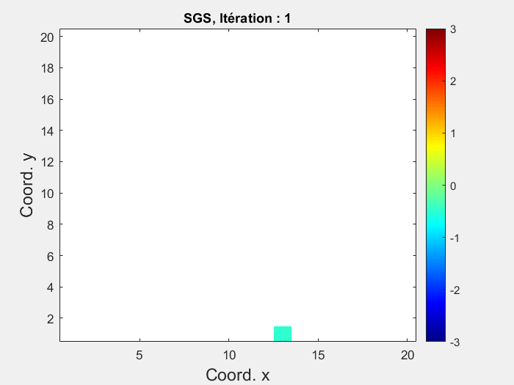
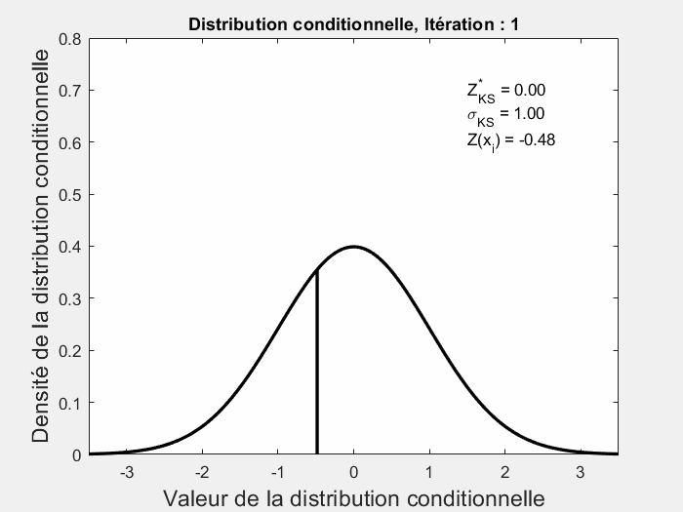
3. Méthode de simulations géostatistiques
Méthode séquentielle gaussienne (SGS) :
Animation : simulation d’un champ 20x20 avec modèle sphérique isotrope (a=5)

Slide 35
3. Méthode de simulations géostatistiques
Méthode séquentielle gaussienne (SGS) : démonstration par induction
Supposons que l’algorithme permet de simuler « n » valeurs normales de moyenne 0 et de covariance $C(h).$
On a :
$$Cov\left(Z_{n}^{s},{Z_{n}^{s}}^{′}\right)=Cov\left(Z_{n},Z_{n}^{′}\right)=K_{n×n}$$
$$Z_{n+1}^{s^{∗}}={Z_{n}^{s}}^{′}λ$$
$$λ=K_{nn}^{−1}k$$
$$k=Cov\left(Z_{n},Z_{n+1}\right)$$
On réalise le krigeage simple :
$$Z_{n+1}^{s}=Z_{n+1}^{s^{∗}}+e$$
On ajoute l’erreur :

Slide 36
3. Méthode de simulations géostatistiques
Méthode séquentielle gaussienne (SGS) : démonstration par induction
On calcule alors :
$$Cov\left(Z_{n}^{s},Z_{n+1}^{s}\right)=Cov\left(Z_{n}^{s},Z_{n+1}^{s^{∗}}\right)=Cov\left(Z_{n}^{s},{Z_{n}^{s}}^{′}\right)K_{nn}^{−1}k=k$$
$$Var\left(Z_{n+1}^{s}\right)=Var\left(Z_{n+1}^{s^{∗}}\right)+σ_{k}^{2}=σ^{2}$$

Slide 37
3. Méthode de simulations géostatistiques
Méthode séquentielle gaussienne (SGS) : voisinage
Au fur et à mesure que l’algorithme progresse, le nombre de points disponible pour le krigeage augmente; pour N grand, deviens prohibitif.
→ Effectuer les krigeages en voisinages glissants (effet d’écran)
Assure approximativement la reproduction de K, d’autant mieux que l’effet d’écran est important;
Certaines covariances sont difficiles à reproduire par cet algorithme (ex. modèle gaussien), car dans ce cas l’effet d’écran est faible.

Slide 38
3. Méthode de simulations géostatistiques
Méthode séquentielle gaussienne (SGS) : Avantages et inconvénients
Avantages
Inconvénients
Facile à comprendre et programmer
Cas conditionnel immédiat
Se généralise au cas multivariable. Utiliser le CS au lieu de KS.
Certaines covariances difficiles à bien simuler
Assez lent pour de grands champs
Limiter les voisinages peut mener à d’importantes distorsions sur la covariance simulée

Slide 39
3. Méthode de simulations géostatistiques
Méthode séquentielle gaussienne (SGS) :
Question
Le SGS consiste à tirer une valeur de la distribution conditionnelle obtenue par krigeage simple dans le cas gaussien
Le krigeage d’indicatrice permet d’estimer une distribution
conditionnelle dans le cas où la variable n’est pas gaussienne
Comment pourrait-on combiner ces deux algorithmes pour développer une méthode séquentielle pour le cas non gaussien?

Slide 40
3. Méthode de simulations géostatistiques
Méthode séquentielle gaussienne (SGS) : Variantes
SGS est une méthode de simulation assez versatile, car elle a besoin simplement d’une moyenne conditionnelle (l’estimation) et une variance conditionnelle. Donc toutes méthodes géostatistiques permettant d’obtenir ces deux paramètres peut être combiné à l’idéologie du SGS :
Krigeage simple avec moyenne stationnaire.
Krigeage ordinaire.
Cokrigeage simple.
Simulation colocalisée (cosimulation).
(Co)krigeage simple avec moyenne localement variable (LVM).
Cokrigeage colocalisé.
Cokrigeage avec le modèle de corrélation intrinsèque.
Mise à jour bayésienne.
Et autres (direct, d’indicatrice, avec krigeage de blocs,…)

Slide 41
4. Post conditionnement par krigeage simple
Résumé des algorithmes
Méthode | Complexité (non-conditionnelle) | Complexité de réalisations additionnelles | Valide pour des champs
LU | $$n^{3}$$ | $$n^{2}$$ | Petit
SGS | $$m^{3}n$$ | $$m^{3}n$$ | Grand à très grand
n : nombre de points à simuler
m : nombre de points utilisés dans le krigeage
Quoi faire pour rendre conditionnelles les méthodes non-conditionnelles?

Slide 42
4. Post conditionnement par krigeage simple
Équations
$Z_{s}$
: Champ simulé non conditionnelle à un point de la grille de simulation
: Champ simulé non conditionnelle à un point observation
: Champ simulée à un point de grille conditionnellement aux données
: Champ krigé à un point de grille utilisant les valeurs simulées aux points observations
: Champ krigé à un point de grille utilisant les valeurs observées
: Champ vrai à un point de grille
$$Z_{i}$$
$$Z_{sc}$$
$Z_{s}^{∗}$
$$Z^{∗}$$
$$Z$$
Le champ krigé + un champ d’erreur simulée
$$Z_{sc}=Z^{∗}+\left(Z_{s}−Z_{s}^{∗}\right)$$
Le champ simulé + le champ de krigeage de la différence aux points d’observations
$$Z_{sc}=Z_{S}+\left(Z^{∗}−Z_{s}^{∗}\right)$$

Slide 43
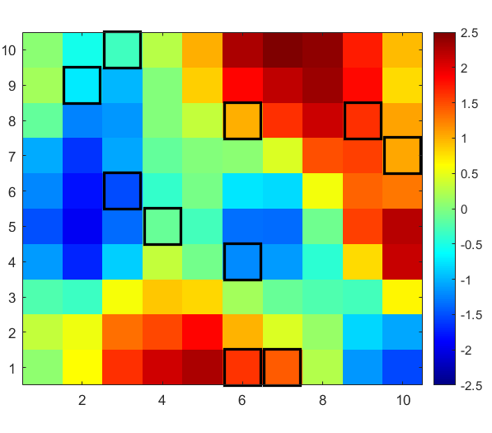
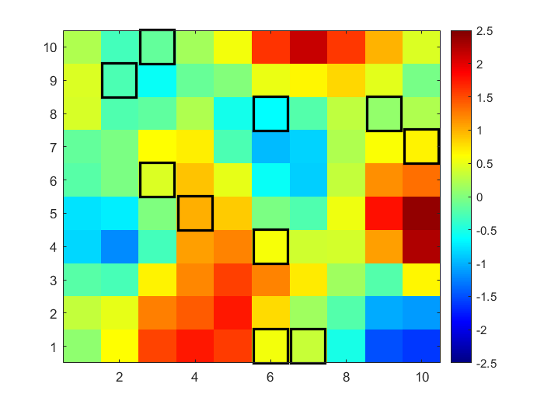
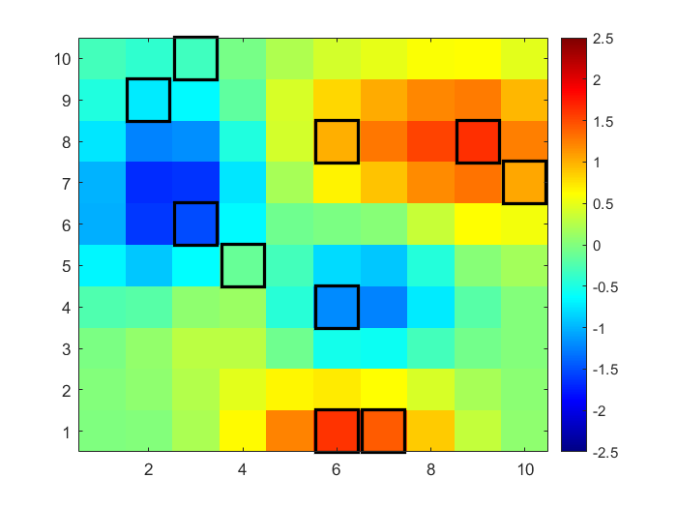
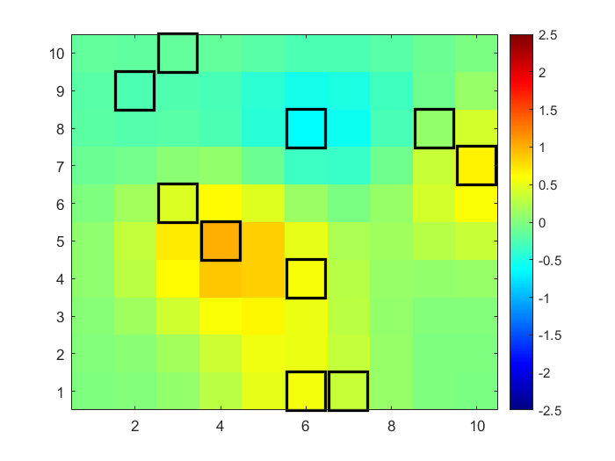
4. Post conditionnement par krigeage simple
Équations
Le post-conditionnement par krigeage permet de reproduire exactement les données observées. (Pour l’exemple, les carrés noirs représentent la localisation des données de conditionnement.)
$$Z_{sc} ={ Z}_{s} +{ Z}_{c}^{k} −{ Z}_{s}^{k}$$
Champ simulé conditionnel
Champ simulé non conditionnel
Champ krigé à partir des données de conditionnement
Champ krigé à partir des données simulées
=
$$+$$
$$−$$

Slide 44
4. Post conditionnement par krigeage simple
Propriétés
Non-conditionnelle | Conditionnelle
$$E\left[Z_{s}\right]=m$$ | $$E\left[Z_{sc}\right]=Z^{∗}$$
$$Var\left(Z_{s}\right)=σ^{2}$$ | $$Var\left(Z_{sc}\right)=σ_{KS}^{2}$$
$$Var\left(Z−Z_{s}\right)=2σ^{2}$$ | $$Var\left(Z−Z_{sc}\right)={2σ}_{KS}^{2}$$
$Z_{s}$ : valeur simulée non conditionnelle à un point de la grille de simulation
$Z_{sc}$ : valeur simulée à un point de grille conditionnellement aux données
$Z$ : valeur vraie à un point de grille

